Slide 1
YOUR TITLE HERE
Ver. 01
일급
객체

Slide 2
일급객체?
일급객체(First-class Object)란?
다른 객체들에 일반적으로 적용 가능한 연산을 모두 지원하는 객체를 가리킨다.
보통 함수에 매개변수로 넘기기, 수정하기, 변수에 대입하기와 같은 연산을 지원할 때 일급 객체라고 한다.
즉, 함수를 다른 데이터(string, number, boolean, object, array, ...) 다루듯이 다룰 수 있다는 뜻
자바스크립트의 경우 함수도 객체로 표현하기 때문에 일급 객체 및 일급 함수라고 부른다.
일급함수란?
함수를 일급 객체로 취급하는 것
자바스크립트가 일급 객체이기 때문에,
콜백함수(Callback), 고차 함수(High-order function), 클로저(Closure)와 같은 것들을 할 수 있다.

Slide 3
일급객체 조건?
일급객체의 조건
1. 무명의 리터럴(Literal)로 생성할 수 있다.
2. 변수나 자료구조(객체, 배열 등)에 저장할 수 있다.
3. 함수의 매개변수에 전달할 수 있다.
4. 함수의 반환 값으로 사용할 수 있다.
자바스크립트의 함수는 이 조건들을 만족하기에 일급 객체가 되고 일급 함수가 된다.

Slide 4
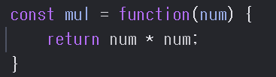
변수에 함수 할당
자바스크립트는 함수 선언식, 함수 표현식, 화살표 함수 등으로 다양하게 활용되고 있는데,
그 중에서 함수 표현식을 생각해보면 변수에 자유롭게 대입이 가능하다는 것을 알 수 있다.
그래서 변수에 할당은 함수 표현식을 생각하면 된다.

Slide 5
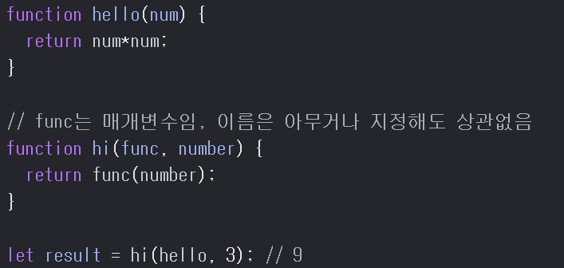
함수에 인자로 전달
모든 일급객체는 다른 함수의 인자로 전달할 수 있다는 것
예시로는 콜백함수를 말할 수 있는데,
자바스크립트는 콜백함수 형태로 함수의 파라미터로 넘길 수 있다.
파라미터로 넘긴 애를 인자로 받는 함수는 고차 함수가 되는 것이다.

Slide 6
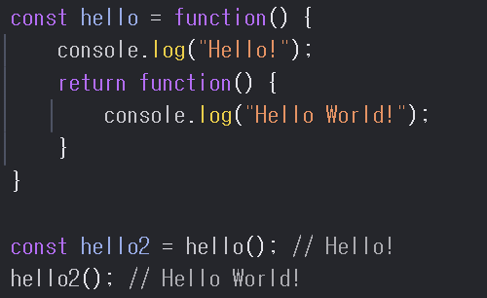
함수 반환
다른 함수의 결과로 리턴이 될 수 있다.
자바스크립트는 클로저라는 기법이 존재하기 때문에 이를 통해 함수의 리턴 값으로 구성될 수 있습니다.
즉, 클로저가 함수의 일급객체 성질을 이용한다는 것이다.

Slide 7
실습
개발자 도구에서 소스 편집 준비
바탕화면에 폴더 만들기
아무 브라우저에 접속 후, F12(개발자 도구)
Sources -> File system(Workspace)
만든 폴더 가져온 후, 허용버튼 누르기
개발자 도구에서 New file을 만들고 index.html로 하면
만든 폴더 안에도 index.html이 만들어진 것을 볼 수 있다.
파일을 드래그해서 브라우저에 열기

Slide 8
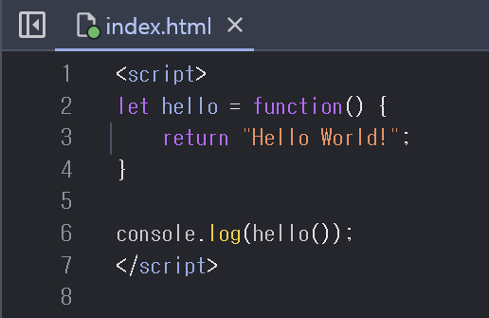

실습
변수에 함수 할당
<script>
let hello = function() {
return "Hello World!";
}
console.log(hello());
</script>
코드
결과
변수 hello의 경우 Hello World!가 출력된다.

Slide 9
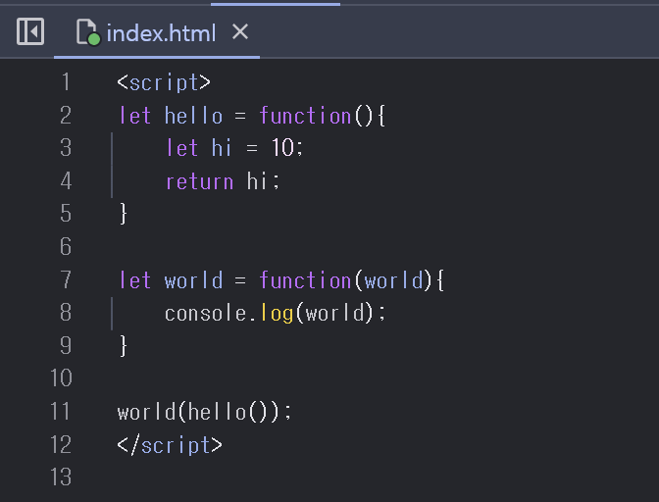

실습
함수에 인자로 전달
<script>
let hello = function(){
let hi = 10;
return hi;
}
let world = function(world){
console.log(world);
}
world(hello());
</script>
코드
결과
hello를 호출하게 되면 10을 반환한다.
아래의 world에 파라미터로 hello를 넣어 10이 출력된다.

Slide 10
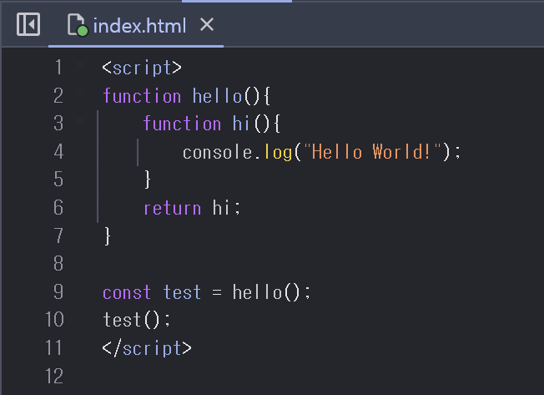

실습
함수의 반환 값으로 사용
<script>
function hello(){
function hi(){
console.log("Hello World!");
}
return hi;
}
const test = hello();
test();
</script>
코드
결과
hello 함수를 실행한 결과, hi함수가 반환되는데,
이 리턴 값을 test라는 변수에 넣어준다.
test()로 hi함수를 실행할 수 있다.

Slide 11
Reference
https://bitkunst.tistory.com/entry/JavaScript-일급-객체First-Class-Object-일급-함수First-Class-Function
https://velog.io/@reveloper-1311/일급-객체First-Class-Object란
https://mozzi-devlog.tistory.com/11#google_vignette
https://velog.io/@shines/first-class-object
https://soeunlee.medium.com/javascript에서-왜-함수가-1급-객체일까요-cc6bd2a9ecac
https://ella951230.tistory.com/entry/자바스크립트-일급객체
https://choijying21.tistory.com/129
https://webclub.tistory.com/12
https://ko.wikipedia.org/wiki/일급_객체

Slide 12
YOUR TITLE HERE
Ver. 01
감사
합니다 !

